Slide 1
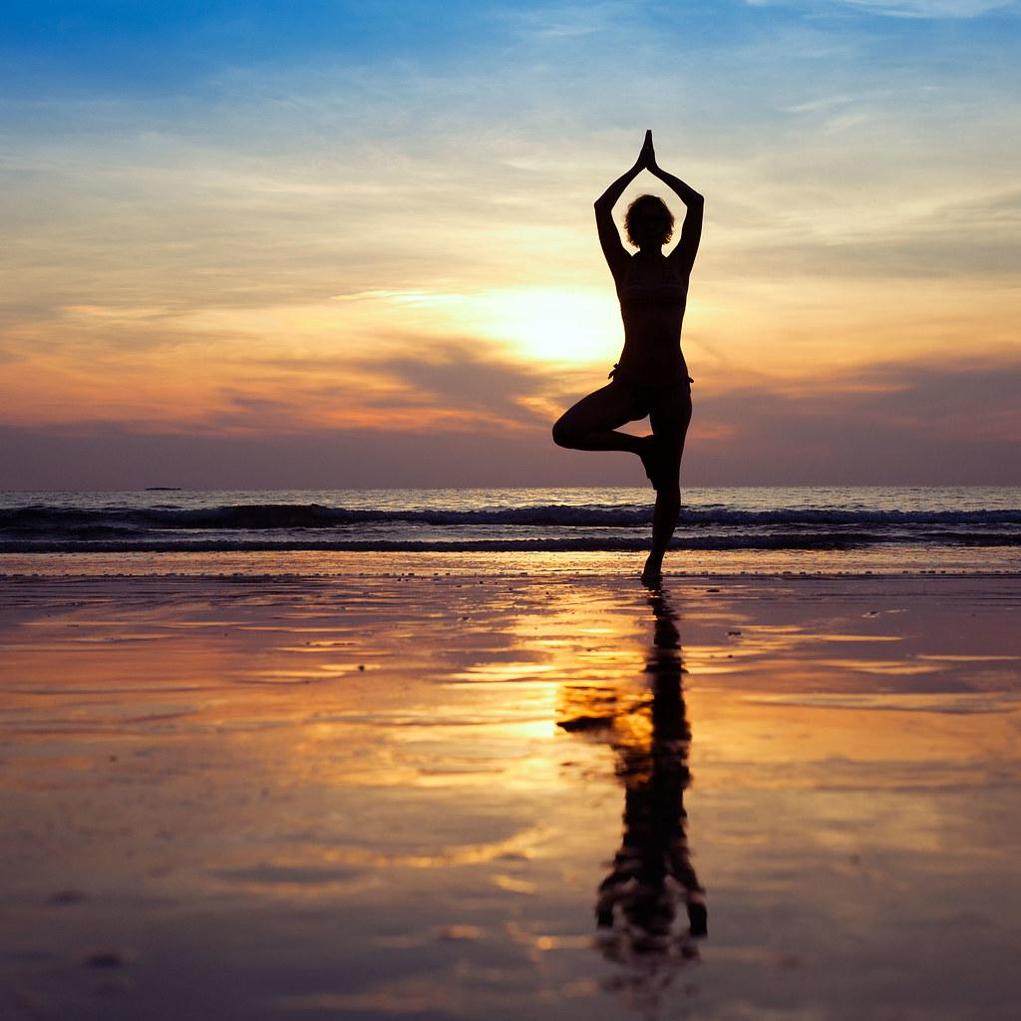
Ψηφιακή ευημερία - Κατανόηση και καλλιέργεια υγιών ψηφιακών συνηθειών
Οικοδόμηση ψηφιακής ανθεκτικότητας από την κατασκευή της ψηφιακής ευημερίας και την ασφάλεια προσβάσιμες σε όλους 2022-2-SK01-KA220-ADU-000096888

Slide 2
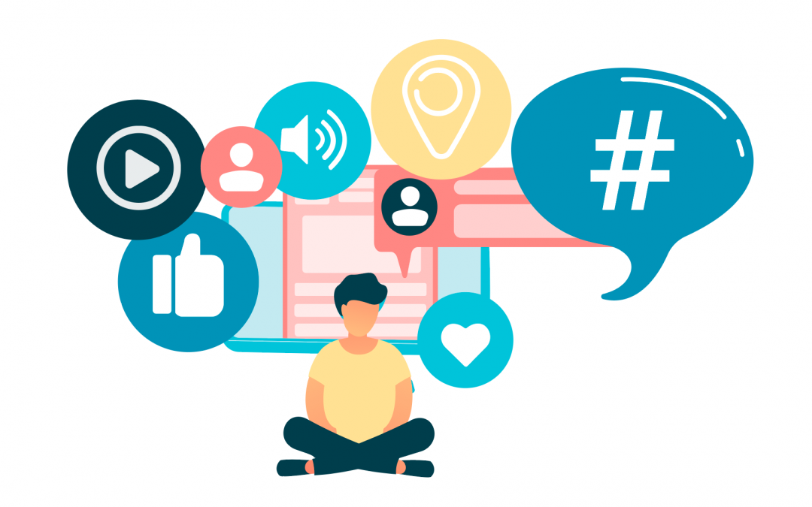
Εισαγωγή
Η τεχνολογία αποτελεί αναπόσπαστο μέρος της ζωής μας- έχει θετικές και αρνητικές επιπτώσεις στην ευημερία μας, αν τη χρησιμοποιούμε υπερβολικά ή απερίσκεπτα.
Σε αυτή την ενότητα, θα εξερευνήσουμε την έννοια των ψηφιακών συνηθειών και πώς αυτές επηρεάζουν την ψυχική και σωματική μας υγεία, την παραγωγικότητα και τις σχέσεις μας.
Θα εξερευνήσουμε κάποιες πρακτικές στρατηγικές για να διαχειριστούμε τις ψηφιακές μας συνήθειες και να καλλιεργήσουμε μια πιο προσεκτική και ισορροπημένη σχέση με την τεχνολογία.

Slide 3
Το θεμέλιο της ψηφιακής ευεξίας
Τι είναι η ψηφιακή ευεξία;
Η ψηφιακή ευεξία (επίσης γνωστή ως ψηφιακή ευημερία ή ψηφιακή υγεία) είναι η επιδίωξη μιας σκόπιμης και υγιούς σχέσης με την τεχνολογία, τόσο στον εργασιακό χώρο όσο και στην προσωπική ζωή.
Καθώς πολλές θέσεις εργασίας και καθημερινές δραστηριότητες βασίζονται στο διαδίκτυο και τις ψηφιακές συσκευές, ο στόχος της ψηφιακής ευεξίας είναι να προωθήσει υγιείς συνήθειες χρήσης και να βοηθήσει τον χρήστη να διατηρήσει έναν υγιεινό τρόπο ζωής στην καθημερινή του ζωή.

Slide 4
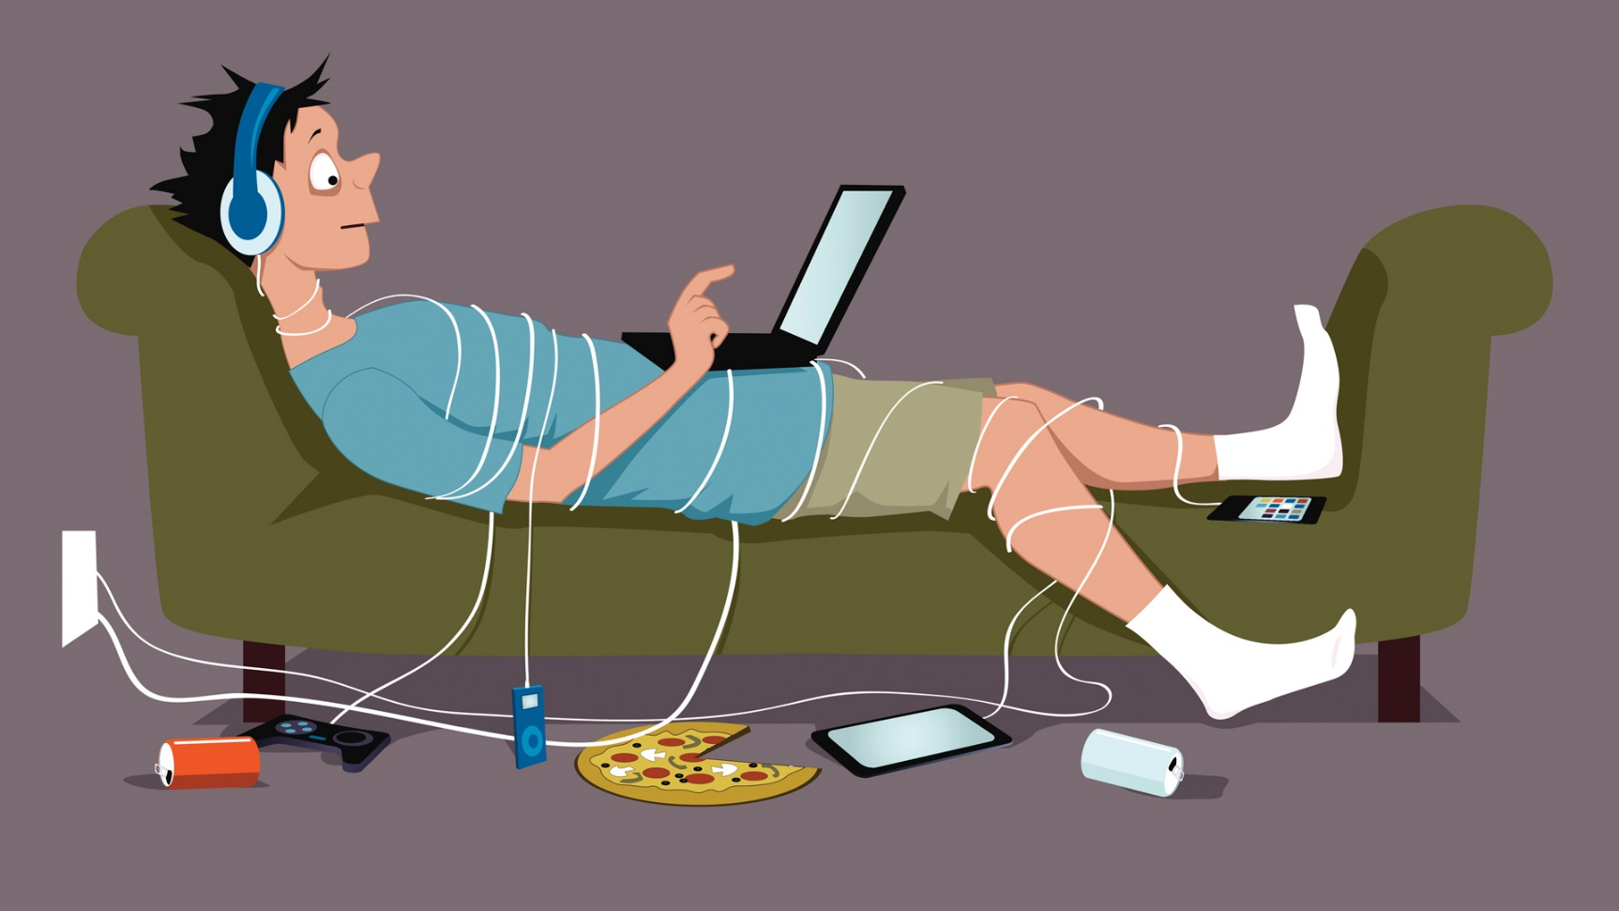
Ψηφιακές συνήθειες
Τι είναι οι ψηφιακές συνήθειες;
Πρόκειται για τα πρότυπα συμπεριφοράς και τις στάσεις που αναπτύσσουμε απέναντι στην τεχνολογία, όπως το πόσο συχνά τη χρησιμοποιούμε, για ποιο λόγο τη χρησιμοποιούμε και πώς αισθανόμαστε γι' αυτήν.

Slide 5
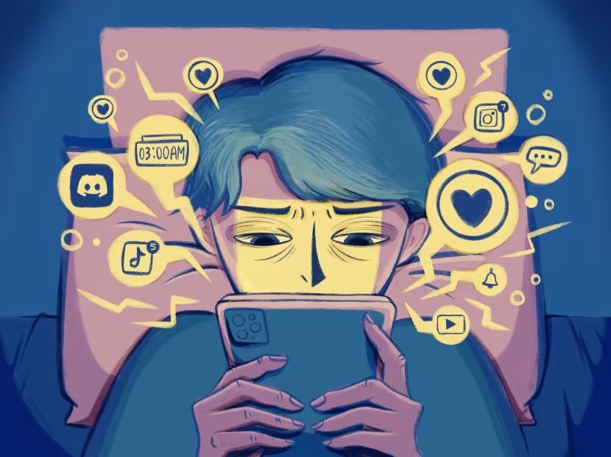
Ευθυγράμμιση ψηφιακών συνηθειών
Ανάλογα με το πώς ευθυγραμμίζονται με τις αξίες, τους στόχους και τις ανάγκες μας, οι ψηφιακές συνήθειες μπορεί να είναι υγιείς ή ανθυγιεινές:
Οι υγιείς ψηφιακές συνήθειες ενισχύουν την ευημερία μας, όπως η χρήση της τεχνολογίας για μάθηση, δημιουργικότητα, επικοινωνία ή ψυχαγωγία, με μέτρο και σκόπιμο τρόπο.
Οι ανθυγιεινές ψηφιακές συνήθειες βλάπτουν την ευημερία μας, όπως η χρήση της τεχνολογίας για διαφυγή, απόσπαση της προσοχής, εθισμό ή απομόνωση, με υπερβολικό ή ψυχαναγκαστικό τρόπο.

Slide 6
Αυτογνωσία
Για να δημιουργήσουμε υγιείς ψηφιακές συνήθειες, πρέπει να ξεκινήσουμε με την αυτογνωσία.
Η αυτογνωσία είναι η ικανότητα να αναγνωρίζουμε και να κατανοούμε τις σκέψεις, τα συναισθήματα και τις πράξεις μας, καθώς και τον τρόπο με τον οποίο επηρεάζουν τον εαυτό μας και τους άλλους.

Slide 7
Υποστήριξη αυτογνωσίας
Πρέπει να εντοπίσουμε τις ψηφιακές μας συνήθειες και να αξιολογήσουμε αν μας εξυπηρετούν ή όχι, τα ερεθίσματα, τις ανταμοιβές και τις συνέπειες. των ψηφιακών μας συνηθειών και πώς επηρεάζουν τη συμπεριφορά μας.
Έχοντας επίγνωση του εαυτού μας, μπορούμε να κάνουμε πιο συνειδητές και ενημερωμένες επιλογές σχετικά με τη χρήση της τεχνολογίας μας και να ευθυγραμμιστούμε με τους προσωπικούς και επαγγελματικούς μας στόχους.

Slide 8
Στρατηγικές που θα σας βοηθήσουν να αποκτήσετε μεγαλύτερη αυτογνωσία
Σκεφτείτε
Αναλογιστείτε τους στόχους σας:
Σκεφτείτε τους προσωπικούς και επαγγελματικούς σας στόχους.
Αναλογιστείτε πώς οι ψηφιακές σας συνήθειες ευθυγραμμίζονται με αυτούς τους στόχους.
Εντοπίστε τυχόν συνήθειες που μπορεί να εμποδίζουν την πρόοδό σας.
Κρατήστε το
Κρατήστε ένα ψηφιακό ημερολόγιο:
Καταγράψτε τις ψηφιακές σας δραστηριότητες κατά τη διάρκεια της ημέρας.
Σημειώστε το χρόνο που δαπανάται στις διάφορες πλατφόρμες και το σκοπό κάθε αλληλεπίδρασης.
Ελέγχετε τακτικά το ημερολόγιό σας για να εντοπίζετε μοτίβα και τάσεις.
Ορίστε
Θέστε συγκεκριμένους στόχους:
Καθορίστε σαφείς στόχους για την ψηφιακή σας χρήση.
Καθορίστε συγκεκριμένα όρια στο χρόνο που αφιερώνετε στα μέσα κοινωνικής δικτύωσης, στο ηλεκτρονικό ταχυδρομείο ή σε άλλες διαδικτυακές δραστηριότητες.
Αξιολογείτε τακτικά την πρόοδό σας προς αυτούς τους στόχους.

Slide 9
Στρατηγικές που θα σας βοηθήσουν να αποκτήσετε μεγαλύτερη αυτογνωσία
Χρήση
Χρησιμοποιήστε εφαρμογές παραγωγικότητας:
Σκεφτείτε τους προσωπικούς και επαγγελματικούς σας στόχους.
Αναλογιστείτε πώς οι ψηφιακές σας συνήθειες ευθυγραμμίζονται με αυτούς τους στόχους.
Εντοπίστε τυχόν συνήθειες που μπορεί να εμποδίζουν την πρόοδό σας.
Διεξαγωγή
Διεξάγετε περιόδους ψηφιακής αποτοξίνωσης:
Καταγράψτε τις ψηφιακές σας δραστηριότητες κατά τη διάρκεια της ημέρας.
Σημειώστε το χρόνο που δαπανάται στις διάφορες πλατφόρμες και το σκοπό κάθε αλληλεπίδρασης.
Ελέγχετε τακτικά το ημερολόγιό σας για να εντοπίζετε μοτίβα και τάσεις.
Πρακτική
Εξάσκηση της ενσυνειδητότητας:
Ενσωματώστε τεχνικές mindfulness στην ψηφιακή σας ρουτίνα.
Να είστε παρόντες και πλήρως αφοσιωμένοι κατά τη διάρκεια των διαδικτυακών δραστηριοτήτων.
Παρατηρήστε τα συναισθήματα και τις αντιδράσεις σας στα ψηφιακά ερεθίσματα χωρίς να κρίνετε.

Slide 10
Στρατηγικές που θα σας βοηθήσουν να αποκτήσετε μεγαλύτερη αυτογνωσία
Έλεγχος
Ελέγξτε τους λογαριασμούς σας στα μέσα κοινωνικής δικτύωσης:
Επανεξετάστε τους λογαριασμούς σας στα μέσα κοινωνικής δικτύωσης και το περιεχόμενο που ακολουθείτε.
Απομακρύνετε λογαριασμούς που συμβάλλουν σε αρνητικά συναισθήματα ή σας αποσπούν από τους στόχους σας.
Διαμορφώστε το διαδικτυακό σας περιβάλλον ώστε να είναι πιο θετικό και σκόπιμο.
Πρόγραμμα
Προγραμματίστε χρόνο χωρίς τεχνολογία:
Ορίστε συγκεκριμένες ώρες κατά τη διάρκεια της ημέρας που θα είστε ελεύθεροι από την τεχνολογία.
Χρησιμοποιήστε αυτόν τον χρόνο για εστιασμένη εργασία, άσκηση ή άλλες μη ψηφιακές δραστηριότητες.
Δημιουργήστε ζώνες χωρίς τεχνολογία σε συγκεκριμένους χώρους του σπιτιού σας.

Slide 11
Στρατηγικές που θα σας βοηθήσουν να αποκτήσετε μεγαλύτερη αυτογνωσία
Αναζητήστε το
Ζητήστε ανατροφοδότηση:
Ζητήστε από φίλους, συγγενείς ή συναδέλφους να σας ενημερώσουν για τις ψηφιακές σας συνήθειες.
Μπορεί να σας δώσουν πολύτιμες πληροφορίες σχετικά με μοτίβα που μπορεί να μην είχατε παρατηρήσει.
Να είστε ανοιχτοί στην εποικοδομητική κριτική και να κάνετε τις ανάλογες προσαρμογές.
Εκπαιδεύστε το
Εκπαιδεύστε τον εαυτό σας:
Ενημερωθείτε για τις επιπτώσεις της υπερβολικής ψηφιακής χρήσης στην ψυχική και σωματική υγεία.
Διαβάστε βιβλία, άρθρα ή παρακολουθήστε σεμινάρια για την ψηφιακή ευημερία.
Κατανοήστε τα πιθανά οφέλη και μειονεκτήματα των διαφόρων διαδικτυακών πλατφορμών.

Slide 12
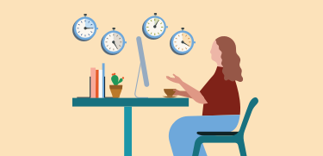
Εξισορροπητική πράξη: Παραγωγικότητα: Χρόνος οθόνης εναντίον παραγωγικότητας
Μία από τις προκλήσεις της διαχείρισης των ψηφιακών μας συνηθειών είναι η εύρεση της σωστής ισορροπίας μεταξύ του χρόνου οθόνης και της παραγωγικότητας.
Ο χρόνος οθόνης είναι ο χρόνος που περνάμε χρησιμοποιώντας συσκευές με οθόνες, όπως smartphones, tablets, φορητούς υπολογιστές ή τηλεοράσεις.
Ο χρόνος της οθόνης μπορεί να είναι ωφέλιμος ή επιζήμιος, ανάλογα με το πώς τον χρησιμοποιούμε και πώς επηρεάζει τις άλλες δραστηριότητες και ευθύνες μας.

Slide 13
Ωφέλιμος vs επιζήμιος χρόνος οθόνης
Ο ωφέλιμος χρόνος οθόνης είναι όταν χρησιμοποιούμε την τεχνολογία για έναν συγκεκριμένο σκοπό, όπως η εργασία, η εκπαίδευση ή ο ελεύθερος χρόνος, και μπορούμε να την απενεργοποιήσουμε όταν τελειώσουμε.
Ο επιβλαβής χρόνος οθόνης είναι όταν χρησιμοποιούμε την τεχνολογία χωρίς σαφή λόγο ή όταν χάνουμε την αίσθηση του χρόνου και παραμελούμε άλλες εργασίες και υποχρεώσεις μας.
Για να εξισορροπήσουμε τον χρόνο της οθόνης και την παραγωγικότητα, πρέπει να εφαρμόσουμε κάποιες τεχνικές διαχείρισης χρόνου

Slide 14
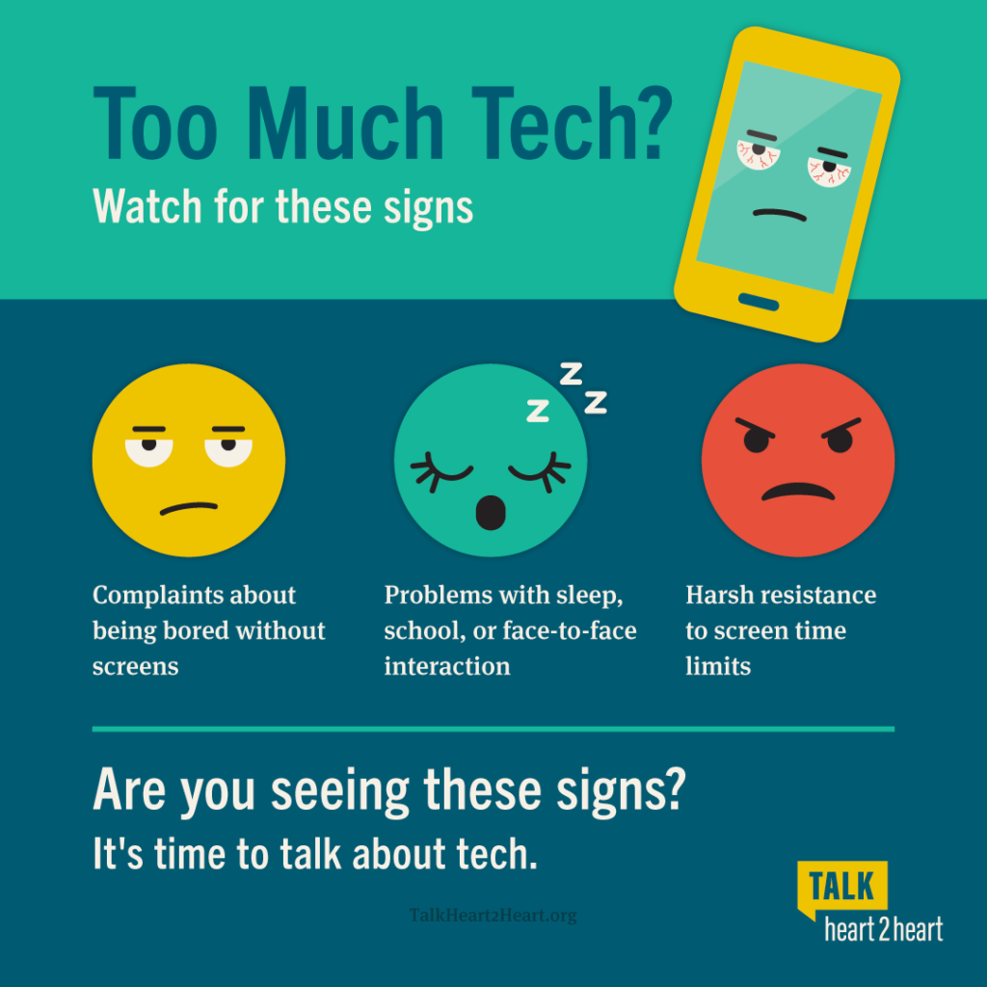
Ορισμός ημερήσιου ή εβδομαδιαίου ορίου για τον χρόνο στην οθόνη και παρακολούθησή του με εφαρμογές ή εργαλεία.
Προγραμματισμός συγκεκριμένων ωρών για τη χρήση της τεχνολογίας και αποφυγή της κατά τη διάρκεια άλλων ωρών, όπως πριν από τον ύπνο, κατά τη διάρκεια των γευμάτων ή κατά τη διάρκεια της εργασίας.

Slide 15
Ιεράρχηση των πιο σημαντικών και επειγουσών εργασιών μας και ολοκλήρωσή τους πριν από τη χρήση της τεχνολογίας για αναψυχή ή ψυχαγωγία.
Να κάνετε τακτικά διαλείμματα από την τεχνολογία και να τα χρησιμοποιείτε για να κάνετε κάτι άλλο:
Stretching
Περπάτημα
Ανάγνωση
Διαλογισμός

Slide 16
Ψηφιακές στρατηγικές διαχείρισης χρόνου
Ορισμός προτεραιο-τήτων
Ορίστε προτεραιότητες:
Χρησιμοποιήστε τον πίνακα Eisenhower Matrix για την ιεράρχηση εργασιών με βάση τον επείγοντα χαρακτήρα και τη σημασία.
Εξασφαλίστε σαφή κατανόηση του τι χρειάζεται άμεση προσοχή σε σχέση με το τι μπορεί να αναβληθεί.
Ημερήσιο πρόγραμμα
Ημερήσιο πρόγραμμα:
Αναπτύξτε ένα δομημένο καθημερινό πρόγραμμα που να κατανέμει συγκεκριμένα χρονικά τμήματα για διάφορες ψηφιακές δραστηριότητες.
Καθορίστε σαφώς πότε θα ασχοληθείτε με εργασίες όπως τα μηνύματα ηλεκτρονικού ταχυδρομείου, τις εργασίες έργου και τα διαλείμματα.
Τεχνική Pomodoro
Τεχνική Pomodoro:
Αγκαλιάστε την τεχνική Pomodoro με 25λεπτα διαστήματα εστιασμένης εργασίας που ακολουθούνται από μικρά διαλείμματα.
Αξιοποιήστε αυτή την προσέγγιση για να διατηρήσετε τη συγκέντρωσή σας και να αποφύγετε την εξουθένωση κατά τη διάρκεια της ψηφιακής εργασίας.

Slide 17
Ψηφιακές στρατηγικές διαχείρισης χρόνου
Περιορίστε το Multitasking
Περιορίστε το Multitasking:
Βελτιώστε την αποδοτικότητα εστιάζοντας σε μία εργασία κάθε φορά αντί να προσπαθείτε να κάνετε πολλαπλές εργασίες.
Αυτή η προσέγγιση συμβάλλει στη βελτίωση της ποιότητας της εργασίας σας και μειώνει το ψυχικό φορτίο.
Όρια με ειδοποιήσεις
Όρια με κοινοποιήσεις:
Βελτιώστε τη συγκέντρωση και ελαχιστοποιήστε τις διακοπές, απενεργοποιώντας τις μη απαραίτητες ειδοποιήσεις.
Προγραμματίστε συγκεκριμένες ώρες για να ελέγχετε τα μηνύματα και τις ενημερώσεις για να αποφεύγετε τις συνεχείς περισπάσεις.
Παρτίδα παρόμοιων εργασιών
Παρτίδα παρόμοιων εργασιών:
Ελαχιστοποιήστε τις διακοπές και βελτιώστε τη ροή εργασιών ομαδοποιώντας παρόμοιες ψηφιακές εργασίες.
Αυτό μειώνει το γνωστικό φορτίο που συνδέεται με τη συχνή εναλλαγή περιβάλλοντος.

Slide 18
Ψηφιακές στρατηγικές διαχείρισης χρόνου
Ζώνες χωρίς ψηφιακή τεχνολογία
Ψηφιακές ζώνες:
Καθορίστε συγκεκριμένες περιοχές ή ώρες ως ζώνες χωρίς ψηφιακή τεχνολογία για να προωθήσετε μια υγιέστερη ισορροπία μεταξύ εργασίας και προσωπικής ζωής.
Δημιουργήστε φυσικούς χώρους ή συγκεκριμένες ώρες όπου οι ψηφιακές συσκευές σκόπιμα δεν χρησιμοποιούνται.
Επανεξέταση και προσαρμογή
Αναθεώρηση και προσαρμογή:
Αξιολογείτε και προσαρμόζετε τακτικά τις στρατηγικές διαχείρισης του ψηφιακού σας χρόνου με βάση την παραγωγικότητα και την ευημερία.
Να είστε ευέλικτοι και ανοιχτοί στο να προσαρμόζετε την προσέγγισή σας ανάλογα με τις ανάγκες.

Slide 19
Ψηφιακές στρατηγικές διαχείρισης χρόνου
Συνεργαστείτε με το ψηφιακό ημερολόγιο
Συνεργαστείτε με το ψηφιακό ημερολόγιο:
Προγραμματίστε αποτελεσματικά εργασίες, ραντεβού και υπενθυμίσεις χρησιμοποιώντας ψηφιακά ημερολόγια.
Μοιραστείτε ημερολόγια με συναδέλφους για συνεργατικό σχεδιασμό και συντονισμό έργων.
Μάθετε να λέτε όχι
Μάθετε να λέτε όχι:
Δώστε προτεραιότητα στα βασικά καθήκοντα θέτοντας σαφή όρια και μαθαίνοντας να λέτε όχι σε μη βασικές υποχρεώσεις.
Αυτό συμβάλλει στη διατήρηση της εστίασης σε δραστηριότητες υψηλής προτεραιότητας ευθυγραμμισμένες με τους στόχους σας.

Slide 20
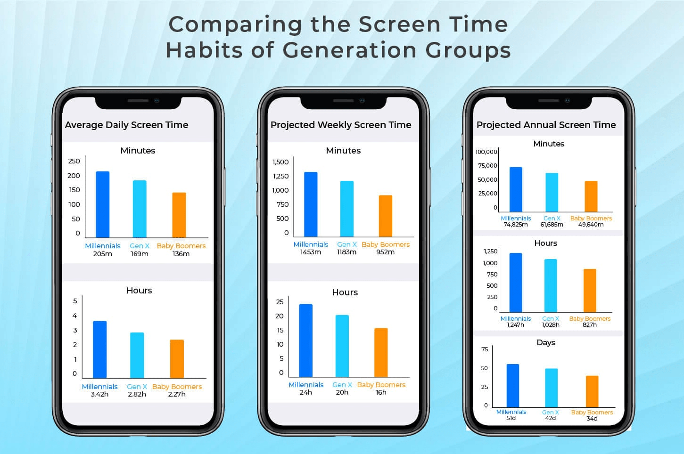
Ορισμός ορίων
Μια άλλη πρόκληση στη διαχείριση των ψηφιακών μας συνηθειών είναι ο καθορισμός ορίων.
Είναι τα όρια και οι κανόνες που θέτουμε για τον εαυτό μας και τους άλλους, για να προστατεύσουμε την ευημερία, την ιδιωτικότητα και την αυτονομία μας.
Τα όρια μας βοηθούν να ορίσουμε τι είναι αποδεκτό και τι απαράδεκτο, τι είναι άνετο και τι άβολο, τι είναι σεβαστό και τι ασεβές, στις αλληλεπιδράσεις μας με την τεχνολογία και τους ανθρώπους.

Slide 21
Ο καθορισμός ορίων βοηθάει να:
Αποφύγετε την υπερδιέγερση και την υπερφόρτωση με πληροφορίες, που μπορεί να προκαλέσουν άγχος, ανησυχία και κόπωση.
Διατηρήσετε την προσωπική και επαγγελματική μας ταυτότητα, η οποία μπορεί να τεθεί σε κίνδυνο από υπερβολική κοινοποίηση, διαδικτυακό εκφοβισμό ή κλοπή ταυτότητας.
Ενισχύσετε τις κοινωνικές και συναισθηματικές μας δεξιότητες, οι οποίες μπορεί να μειωθούν από την υπερβολική ή ακατάλληλη χρήση της τεχνολογίας, όπως η αποστολή μηνυμάτων, τα παιχνίδια ή τα μέσα κοινωνικής δικτύωσης.

Slide 22
Επικοινωνία των ψηφιακών ορίων
Να λέμε στον εαυτό μας πότε και πώς θα χρησιμοποιούμε την τεχνολογία και να το τηρούμε.
Να λέμε στους άλλους πότε και πώς προτιμάμε να επικοινωνούμε μαζί τους και να σεβόμαστε και τις δικές τους προτιμήσεις.
Να λέμε στους άλλους πότε πρέπει να αποσυνδεθούμε ή να αποσυνδεθούμε και να τους ζητάμε να σεβαστούν την απόφασή μας.

Slide 23
Η δύναμη της αποσύνδεσης
Ένας από τους πιο αποτελεσματικούς τρόπους για να διαχειριστούμε τις ψηφιακές μας συνήθειες είναι να αποσυνδεθούμε.
Το Unplugging είναι η πράξη της αποσύνδεσης από την τεχνολογία, είτε προσωρινά είτε μόνιμα, για χάρη της ευημερίας μας.
Η αποσύνδεση μπορεί να έχει πολλά οφέλη για την ψυχική και σωματική μας υγεία.

Slide 24
Οφέλη από την αποσύνδεση
Μείωση του στρες και του άγχους, μειώνοντας την έκθεσή μας σε αρνητικά ή συντριπτικά ερεθίσματα.
Βελτίωση της ποιότητας και της ποσότητας του ύπνου, αποφεύγοντας το μπλε φως και τη διέγερση πριν από τον ύπνο.
Ενισχύει τη δημιουργικότητα και την επίλυση προβλημάτων, επιτρέποντας στον εγκέφαλό μας να ξεκουραστεί και να επαναφορτιστεί.
Βελτίωση της διάθεσης και της ευτυχίας, αυξάνοντας την ευγνωμοσύνη και την εκτίμησή μας για την παρούσα στιγμή.

Slide 25
Σχέδιο αποσύνδεσης
Προγραμματισμός και επιλογή κατάλληλου χρόνου και διάρκειας για την αποσύνδεση από την πρίζα και ενημέρωση των άλλων γι' αυτό.
Προετοιμασία εναλλακτικών λύσεων και δραστηριοτήτων για να γεμίσει ο χρόνος και ο χώρος που συνήθως καταλαμβάνει η τεχνολογία, όπως τα χόμπι, ο αθλητισμός ή η κοινωνικοποίηση.
Αναλογιζόμαστε την εμπειρία και παρατηρούμε τις αλλαγές και τα οφέλη που φέρνει στη ζωή μας η αποσύνδεση.

Slide 26
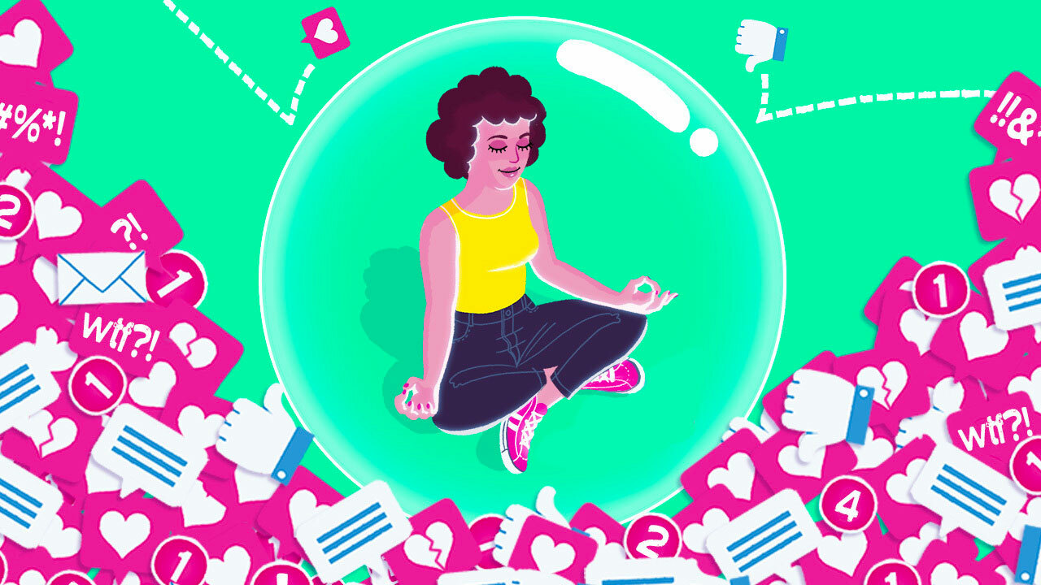
Αγκαλιάζοντας την ενσυνειδητότητα στην ψηφιακή εποχή
Ο στόχος της διαχείρισης των ψηφιακών μας συνηθειών είναι να υιοθετήσουμε την ενσυνειδητότητα.
Η ενσυνειδητότητα είναι η πρακτική της προσοχής στην παρούσα στιγμή, με περιέργεια, διαφάνεια και αποδοχή.
Η ενσυνειδητότητα μας βοηθά να είμαστε πιο συνειδητοί και σκόπιμοι με τη χρήση της τεχνολογίας και να την απολαμβάνουμε χωρίς να μας ελέγχει.

Slide 27
Αναπνέουμε βαθιά και συνειδητά, πριν, κατά τη διάρκεια και μετά τη χρήση της τεχνολογίας, για να ηρεμήσουμε το μυαλό και το σώμα μας.
Έλεγχος του εαυτού μας και των συναισθημάτων μας, πριν, κατά τη διάρκεια και μετά τη χρήση της τεχνολογίας, για να κατανοήσουμε τις ανάγκες και τα κίνητρά μας.
Να θέτουμε στον εαυτό μας ερωτήσεις, πριν, κατά τη διάρκεια και μετά τη χρήση της τεχνολογίας, για να αξιολογήσουμε το σκοπό και την αξία της, όπως:
Γιατί χρησιμοποιώ αυτή τη συσκευή ή την εφαρμογή;
Τι ελπίζω να επιτύχω ή να κερδίσω από αυτό;
Πώς επηρεάζει την ευημερία και την παραγωγικότητά μου;
Πότε και πώς θα σταματήσω να το χρησιμοποιώ;
Τεχνικές για ενσυνειδητότητα

Slide 28
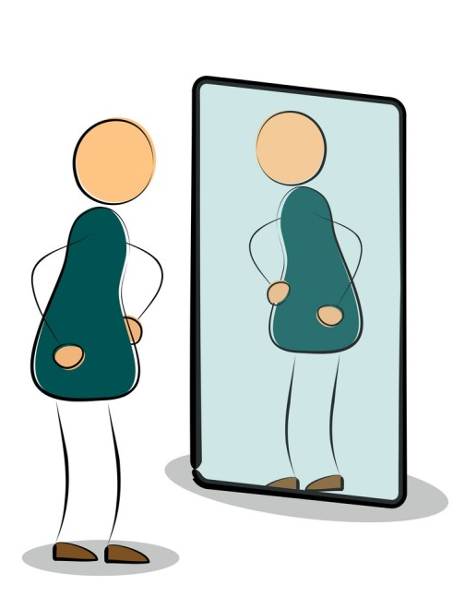
Αντανάκλαση
Σε αυτή την ενότητα συζητήσαμε την έννοια των ψηφιακών συνηθειών και πώς αυτές επηρεάζουν την ευημερία, την παραγωγικότητα και τις σχέσεις μας.
Μάθαμε επίσης κάποιες πρακτικές στρατηγικές για τη διαχείριση των ψηφιακών μας συνηθειών:
Να έχουμε μεγαλύτερη αυτογνωσία και συνείδηση της χρήσης της τεχνολογίας μας.
Εξισορρόπηση του χρόνου οθόνης και της παραγωγικότητας με τεχνικές διαχείρισης χρόνου
Θέτοντας υγιή ψηφιακά όρια με τον εαυτό μας και τους άλλους
Αποσύνδεση από την τεχνολογία τακτικά και σκόπιμα.
Αγκαλιάζοντας την ενσυνειδητότητα στην ψηφιακή εποχή με προσοχή και περιέργεια.

Slide 29
Ξεκινήστε και μάθετε βέλτιστες πρακτικές στην επόμενη ενότητα
Ελπίζουμε ότι αυτή η ενότητα σας βοήθησε να κατανοήσετε και να καλλιεργήσετε υγιείς ψηφιακές συνήθειες, και να απολαμβάνετε την τεχνολογία με έναν πιο προσεκτικό και ισορροπημένο τρόπο.
Στην επόμενη ενότητα, θα διερευνήσουμε ορισμένες βέλτιστες πρακτικές για τη χρήση της τεχνολογίας σε διάφορους τομείς και πλαίσια, όπως η εκπαίδευση, η εργασία, η υγεία και η ψυχαγωγία.

Slide 30
Ελεύθερη άδεια χρήσης
Το προϊόν που αναπτύχθηκε εδώ στο πλαίσιο του έργου "Building Digital Resilience by Making Digital Wellbeing and Security Accessible to All 2022-2-SK01-KA220-ADU-000096888" αναπτύχθηκε με την υποστήριξη της Ευρωπαϊκής Επιτροπής και εκφράζει αποκλειστικά τη γνώμη του συγγραφέα. Η Ευρωπαϊκή Επιτροπή δεν ευθύνεται για το περιεχόμενο των εγγράφων
Η δημοσίευση αποκτά την άδεια Creative Commons CC BY- NC SA.
Αυτή η άδεια σας επιτρέπει να διανέμετε, να αναμιγνύετε, να βελτιώνετε και να βασίζεστε στο έργο, αλλά μόνο μη εμπορικά. Όταν χρησιμοποιείτε το έργο καθώς και αποσπάσματα από αυτό πρέπει:
πρέπει να αναφέρεται η πηγή και ένας σύνδεσμος προς την άδεια χρήσης και να αναφέρονται οι πιθανές αλλαγές. Τα πνευματικά δικαιώματα παραμένουν στους συγγραφείς των εγγράφων.
το έργο δεν μπορεί να χρησιμοποιηθεί για εμπορικούς σκοπούς.
Εάν ανασυνθέσετε, μετατρέψετε ή αξιοποιήσετε το έργο, οι συνεισφορές σας πρέπει να δημοσιεύονται με την ίδια άδεια χρήσης όπως το πρωτότυπο.
Αποποίηση ευθύνης:
Χρηματοδοτείται από την Ευρωπαϊκή Ένωση. Ωστόσο, οι απόψεις και οι γνώμες που εκφράζονται είναι αποκλειστικά του/των συγγραφέα/ων και δεν αντανακλούν κατ' ανάγκη τις απόψεις και τις γνώμες της Ευρωπαϊκής Ένωσης ή του Ευρωπαϊκού Εκτελεστικού Οργανισμού Εκπαίδευσης και Πολιτισμού (EACEA). Ούτε η Ευρωπαϊκή Ένωση ούτε ο EACEA μπορούν να θεωρηθούν υπεύθυνοι γι' αυτές.

